Slide 1
オペレーティングシステム
#8 主記憶管理：主記憶割り当て

Slide 2
復習
主記憶管理
  ユーザに独立した論理アドレス空間を提供
  論理アドレス空間の要件
    無限大
    プロセス事に固有
    プロセス間で共有可能
    複数の1次元アドレス（プログラム部，データ部等の分離）

Slide 3
復習
下限レジスタ機構
  ユーザ領域の下限を設定，OS領域とユーザ領域を分離
  実行モードに応じてアクセス可否を判断
0
不正アクセスで
例外として処理
OS領域
下限レジスタ
LL
比較器
×
ADR
LL
アドレスレジスタ
ADR
実行モード
ユーザモード

Slide 4
復習
ロック／キー機構
  アドレスの上位数桁で分割，各領域ごとに権限を設定
  アドレスに応じた権限（ロック値）と実行モードから
  アクセス可否を判断
実行モードと
アクセス権が
一致すれば許可
ロック
0
1
OS領域
比較器
2
ユーザ領域
1
実行モード
ADR
OS領域
3
自由領域
アドレスレジスタ
ADR

Slide 5
8.1
プログラムの主記憶領域確保

Slide 6
プログラムの実行
実行時
  二次記憶装置から主記憶へプログラムを転送
実行
二次記憶装置
（ハードディスクなど）
主記憶
CPU
プログラム
プログラム
インストール
  主記憶上に
  プログラムを格納できる領域を
  確保する必要

Slide 7
主記憶領域の確保
主記憶確保は，他プロセスとの協調
  主記憶上には他のプロセスも領域を持っている
領域要求のタイミング
  静的(Sｔatic)要求
    プログラム実行開始時に必要領域を要求
  動的(Dynamic)要求
    プログラム実行開始時は最低限の領域を要求
    実行につれて更に必要となった場合はその都度要求

Slide 8
静的主記憶領域確保
固定区画方式
  プロセスに割り当てる領域の大きさをあらかじめ
  決めておく（固定区画）
  プロセスから要求があった際，
  その決められた大きさの領域を割り当てる
可変区画方式
  プロセスは，必要な分だけ領域を要求
  プロセスごとに要求サイズは異なる
  要求があった分だけ割り当てる

Slide 9
可変区画方式
プロセス
主記憶
3Mくれ
総容量は余っていても
プロセスが使えない大きさの
小さな連続領域が増えていく
2Mくれ
さいなら
1Mくれ
×
3Mくれ
×

Slide 10
可変区画方式の問題点
空き領域の検索コスト
  処理が進行するに従い，さまざまな大きさの
  空き領域が発生
  新しいプロセスの要求に合う大きさの空き領域を
  探すコストが増大
空き領域の断片化
  処理の進行に伴い，小さな空き領域が増加
  空き領域が断片化（フラグメンテーション）
  主記憶全体の空き容量が十分でも，新しいプロセスに
  連続した領域を割り当てられない

Slide 11
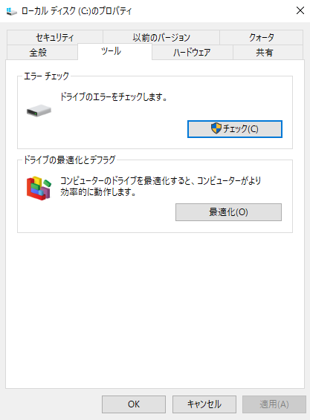
フラグメンテーション
空き領域の断片化
  処理の進行とともに，小さい使用できない領域が増加
  統計的には，全領域数の約 1/3(使用中の領域数の半数）が無駄に（注：全容量の1/3 ではない）
解決法：メモリコンパクション
  プロセス実行を停止し，断片化した領域を
  ひとつの連続した領域にまとめる
  動作中のほぼ全てのプロセスを停止する
  必要があり，現実的には困難
参考
Windowsの「デフラグ」は，ハードディスク領域の
フラグメンテーションに対してコンパクション
を行うプログラム

Slide 12
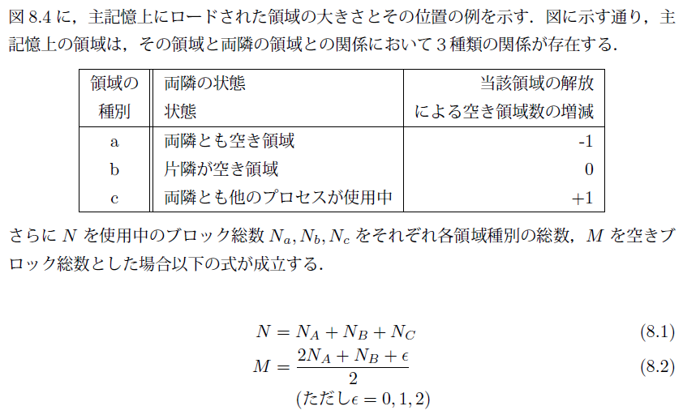
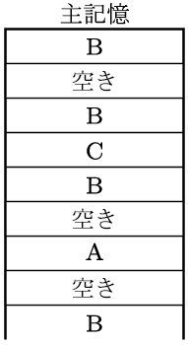
１／２ルール

Slide 13
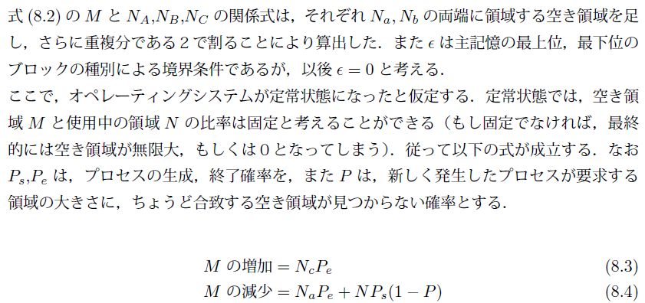

Slide 14
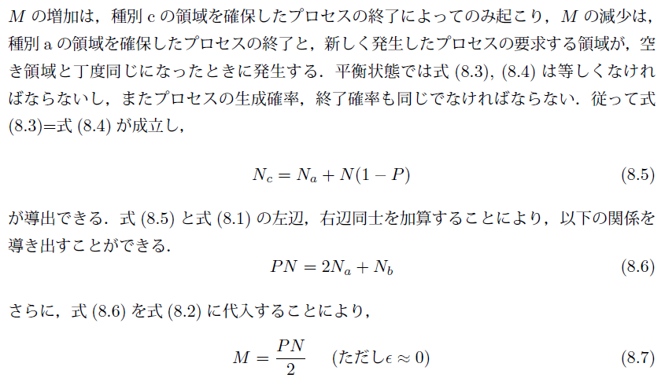

Slide 15
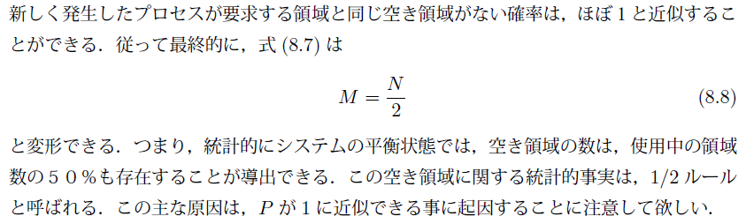

Slide 16
可変区画方式における管理
空き領域割り当て
  ベストフィット
  ファーストフィット
  ワーストフィット
領域管理
  リスト方式
  ビットマップ方式

Slide 17
可変区画方式における管理
空き領域割り当て
  ベストフィット
  ファーストフィット
  ワーストフィット
領域管理
  リスト方式
  ビットマップ方式

Slide 18
割当方式：ベストフィット
主記憶
ベストフィット方式
  割り当てた残り領域が
  最も少なくなる空き領域に
  割当
  効率的に見えるが...
  ×空き容量の探索コストが
  大きくなる場合がある
  ×残った領域が小さすぎて
  他のプロセスが使用できない
  確率が高い
使用中
必要量
使用中
必要量
必要量
使用中
必要量
必要量
使用中

Slide 19
割当方式：ワーストフィット
主記憶
ワーストフィット方式
  割り当てた残り領域が
  最も大きくなる空き領域に
  割当
  残った領域は，ベストフィット
  方式より比較的大きくなる
  ×処理が進むにつれ空き領域の
  大きさが均一化し，大きい要求
  に応えられない
使用中
必要量
使用中
必要量
使用中
必要量
必要量
必要量
使用中

Slide 20
割当方式：ファーストフィット
主記憶
ファーストフィット方式
  要求された量を確保できる
  最初に見つかった領域を
  割り当てる
  ○探索コスト小
  主記憶領域の全てを調べる
  必要がない
  ○アドレス上位に大きい領域が
  残りやすくなり，大きい要求
  にも対応しやすい
使用中
必要量
必要量
使用中
使用中
上位
必要量
使用中

Slide 21
空き領域の割り当て方式
割り当て方式
  ベストフィット
  ワーストフィット
  ファーストフィット
注意すべき点
  プロセスは要求と解放を繰り返す
    空き領域の数は常に増減
    これを高速管理する必要
  空き領域の高速な検索も必要
領域管理方式に
工夫が必要

Slide 22
可変区画方式における管理
空き領域割り当て
  ベストフィット
  ファーストフィット
  ワーストフィット
領域管理
  リスト方式
  ビットマップ方式

Slide 23
領域管理：リスト方式
主記憶
使用中
A1
S1 空き1
アドレス：A1
サイズ：S1
next
使用中
A2
S2 空き2
アドレス：A2
サイズ：S2
使用中
next
A3
S3 空き3
アドレス：A3
サイズ：S3
next
使用中

Slide 24
領域管理：リスト方式
構造体
  空き領域の先頭アドレス
  空き領域の大きさ
  次情報へのポインタ
上記構造体のリストとして全空き領域を管理
  アドレス順リストの場合
    ファーストフィット方式での検索が高速
  大きさ順リストの場合
    ベストフィット方式での検索が高速
アドレス：A1
サイズ：S1
next

Slide 25
領域管理：ビットマップ方式
主記憶
1
使用中
空き領域
フラグ
使用中
単位ブロックに分割
0
空き
空き
0
空き
1
使用中
使用中
0
空き
空き
使用中
1
使用中
1
使用中
各ブロックに
対応づけられたフラグで
領域ブロックの状態を
管理
0
空き
空き
0
空き
0
空き
1
使用中
使用中
1
使用中

Slide 26
領域管理：ビットマップ方式
0x000
ビットマップ
  記憶領域を単位ブロックに分割
    例）アドレスの上位数ビットが
    共通の部分など
  各領域に対応するビット
  （フラグ）を用意
ビット配列により，主記憶全体の空き領域を表現
  大きい連続した空き領域を検索する際は
    フラグに0が続いている部分を探す
  各要素へのアクセスは高速だが，
  空き領域の検索コストは大きくなりがち
0
0x0FF
0x100
1
0x1FF
0x200
2
0x2FF

Slide 27
8.2
プログラムのロードと
領域の再配置

Slide 28
ロードモジュール
実行可能形式
  一般にソースプログラムから
  コンパイラ&リンカが生成する
  システム上で実際に実行されるプログラム
コンパイラ
リンカ
ロード
モジュール
ソース
#include<>
:
:
オブジェクト
モジュール
オブジェクト
モジュール
オブジェクト
モジュール
オブジェクト
モジュール
ライブラリ
foo.a
ライブラリ
foo.a
ライブラリ
bar.a
ライブラリ
bar.a

Slide 29
ライブラリ
主記憶
ライブラリ
  複数のプログラムで
  共通して使用する機能
  （静的）リンクにより
  各ロードモジュールに
  内包される
  主記憶領域の浪費
  （ディスク領域も）
プログラムA
ライブラリ
foo.a
プログラムB
ライブラリ
foo.a
プログラムC
ライブラリ
foo.a

Slide 30
共有ライブラリ
複数のプログラムにより共有可能なライブラリ
  リンカはロードモジュールにライブラリの
  埋め込みを行わない
  共有ライブラリに対するリンク情報のみ
  ロードモジュールに書き込む
コンパイラ
リンカ
ロード
モジュール
ソース
#include<>
:
:
オブジェクト
モジュール
オブジェクト
モジュール
オブジェクト
モジュール
オブジェクト
モジュール
ライブラリ
foo.so
リンク情報
ライブラリ
bar.so

Slide 31
共有ライブラリ
主記憶
共有（shared）ライブラリ
  ロードモジュールには
  実体を内包しない
  ライブラリへのリンク情報
  のみをロードモジュールに
  埋め込む
  主記憶における使用領域の
  削減
  実際のリンクは実行時に
  行う（動的リンク）
ライブラリ
foo.so
プログラムA
プログラムB
プログラムC

Slide 32
ライブラリまとめ
静的ライブラリ
  リンク時にロードモジュールに埋込み（静的リンク）
  複数プログラムで使用されるライブラリがある場合，
  主記憶領域の無駄
共有ライブラリ
  ロードモジュールはリンク情報のみを持ち，
  実行時にリンク（ダイナミックリンク）
  複数プログラムで使用される場合でも，各ライブラリは1つのイメージだけ主記憶上に存在すればよい
  主記憶領域（およびディスク領域）の有効活用

Slide 33
共有ライブラリに必要な性質
リエントラント性
  プログラム A 内の関数 F でプリエンプションが
  発生した場合，他のプログラム B は同じその
  関数 F を実行できなければいけない
  （共有してるから）
  もちろんプログラム A は後に関数 F を
  再開できなければいけない
  各呼び出しごとに，作業領域を保存する仕組みが
  必要
    関数内でグローバル変数をアクセスしない。関数内でstaticな変数を使わないなど、、
再配置可能（リロケータブル）
  主記憶上のどの位置にロードされた場合でも
  同じように実行可能であること

Slide 34
リエントラントでないプログラム
int s;
void swap(int *x, int *y)
{
s = *x;
*x=*y;
*y=s;
}
void 割り込みハンドラ()
{
int x = 1, y=2;
swap(&x, &y);
}
int s;
割り込みハンドラ実行
中に割り込みが起きる
可能性があるので、リエン
トラントである必要あり

Slide 35
共有ライブラリの現状
共有ライブラリは、主記憶の効率的利用という観点からは望ましい
プログラム（ライブラリ）全てがリエントラント性を満たすためには相当な書き換えが必要
現状
  ダイナミックリンク（単体）は、利用されている
    ２次記憶の有効利用
    脆弱性対応時の容易性＝＞ライブラリだけを配布すればよい
    （例 Windows DLL )
しかし

Slide 36
8.3
オーバレイ

Slide 37
復習：アドレス空間
物理アドレス空間
  「128番地」は，メモリ上の
  まさに「128番地」を指す
論理アドレス空間
  「128番地」は，メモリ上の
  どこかの番地（物理アドレス）を指すが，実際の「128番地」
  とは限らない。
  プロセスによって異なる場合も。
  MMU（Memory Management Unit）が，
  論理→物理アドレスの変換を行う
物理空間
128
128
論理空間
128

Slide 38
復習：理想的な論理アドレス空間
大きさが無制限
  プロセスは主記憶の空き容量を考慮する必要なし
  プログラムの簡単化，バグの可能性減少
プロセスごとに固有
  他のプロセスからのアクセスに対し保護
プログラム部，データ部，スタック部など分離
  用途ごとに空間を分けることで，
  自プロセス内での不正アクセスの可能性を低減
必要時にはプロセス間で共有も可能
  並列動作するプロセス間で共有し，
  高速な通信機構として使用

Slide 39
大きい論理アドレス空間
（論理空間）
main:
:
ret;
funcA:
:
ret;
funcB:
:
ret;
funcC:
:
ret;
:
:
main(){
funcA();
}
funcA(){
funcB();
}
funcB(){
funcC();
}
:
:
空き領域
（物理空間）

Slide 40
大きい論理アドレス空間
論理アドレス空間 > 物理アドレス空間
  そのままでは実現不可能
  「時間的に」共有
    CPUの場合，
    1つしかないリソースをどうやって無限に見せたか?
  論理空間のうち，まさに今必要である部分だけを
  物理空間にマッピング
  必要な箇所が変わるたびにマッピングを変更すれば
  よい

Slide 41
オーバレイ
オーバレイ
  指定した時刻に，アプリケーションのどの部分が
  主記憶上に存在すべきかをプログラマが指定する
  しくみ
  前に実行されたコード（親関数など）のうち，
  さしあたり必要のなくなったコードがロードされて
  いる主記憶領域に対して，新しく必要となったコードを上書き（overlay）できる
欠点
  非常に複雑でエラーを起こしやすい
  プログラマの負担が増大
次回以降の
「仮想記憶」
で解決
軽量に仮想記憶を実装できるオーバーレイはIoTなどの
分野で今後も重要な位置を占める

Slide 42
まとめ
主記憶管理
  プログラムの実行には，ディスクから主記憶への
  プログラムのロードが必要
  マルチプログラミング環境では複数プロセスが
  並行して主記憶を使用
  主記憶上でプログラムおよびデータを格納するための
  領域を管理する必要
記憶領域確保の方式
  固定区画方式
  可変区画方式

Slide 43
まとめ
可変区画方式
  空き領域の割り当て方式
    ベストフィット
    ワーストフィット
    ファーストフィット
  割当を適切に行わないと，プロセスが使用できない
  断片的な空き領域が多く発生
  （フラグメンテーション）
  空き領域の管理方式
    リスト方式
    ビットマップ方式

Slide 44
まとめ
静的ライブラリ
  リンク時にロードモジュールに埋込み（静的リンク）
  複数プログラムで使用されるライブラリがある場合，
  主記憶領域の無駄
共有ライブラリ
  ロードモジュールはリンク情報のみを持ち，
  実行時にリンク（動的リンク）
  複数プログラムで使用される場合でも，各ライブラリは1つのイメージだけ主記憶上に存在すればよい
  主記憶領域（およびディスク領域）の有効活用

